Slide 1

IL SILENZIO DELL’IDENTITÀ VIOLATA
L’evoluzione del trauma femminile da Ovidio a Shakespeare.
Presented by
Flavia Burgio

Slide 2
FILOMELA, LUCREZIA E VIRGINIA NELLA LETTERATURA CLASSICA
MOTIVI RICORRENTI NELLA PITTURA TRA IL XVI E IL XVII SECOLO
Stuttura del
Percorso
RIMEDIAZIONE SHAKESPEARIANA, TITUS ANDRONICUS, 1594.

Slide 3
FILOMELA, LUCREZIA & VIRGINIA
NELLA LETTERATURA CLASSICA

Slide 4
IL MITO DI TEREO
Publio Ovidio Nasone, Metamorphoses (Libro VI)
"[...] e afferratagli con le pinze la lingua che tentava ancora di parlare e invocava il nome del padre, gliela troncò con la spada crudele. La radice della lingua ancora vibra; il resto giace sulla terra nera mormorando."
"Grande è l'ingegno del dolore, e l'astuzia viene in soccorso nelle sventure. Sospese i fili dell'ordito su un telaio barbaro e tra i fili bianchi intrecciò segni purpurei, testimonianza del delitto [...]"

Slide 5
LUCREZIA
LUCREZIA
VIRGINIA
Tito Livio, Ab Urbe Condita (Libro I e III)
"Tracce di un uomo estraneo, Collatino, sono nel tuo letto; del resto solo il corpo è violato, l'animo è libero: la morte ne sarà testimone. Ma datemi le vostre destre e la vostra parola che l'adultero non resterà impunito."
"Appio, ormai accecato dalla follia [...] interruppe i discorsi con la sua sentenza: [...] decretò che la ragazza fosse dichiarata schiava."
"Io, sebbene mi assolva dalla colpa, non mi sottraggo alla pena; né alcuna donna in futuro vivrà disonorata adducendo l'esempio di Lucrezia."
" ‘In questo solo modo, figlia mia, ti rivendico libera!’ disse. Poi trafisse il petto della fanciulla..."
"Bruto, tenendo in mano il coltello estratto dalla ferita di Lucrezia, mentre ancora grondava sangue, disse: 'Per questo sangue, castissimo prima dell'oltraggio regale, io giuro, e vi rendo testimoni, o dei, che io perseguiterò Lucio Tarquinio il Superbo..."
"Virginio si era aperto la strada tra i littori che lo inseguivano stringendo il ferro, finché giunse alla porta della città con un grande seguito. [...] Virginio gridò la sua protesta e la legione lo seguì."

Slide 6
MOTIVI RICORRENTI
NELLA PITTURA TRA IL XVI E XVII SECOLO

Slide 7
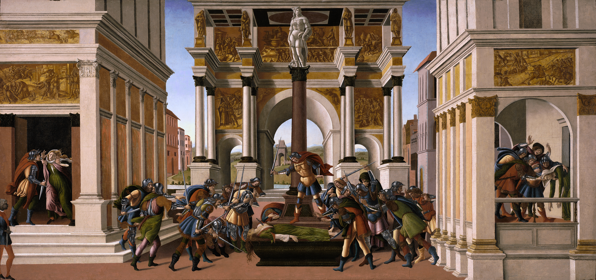
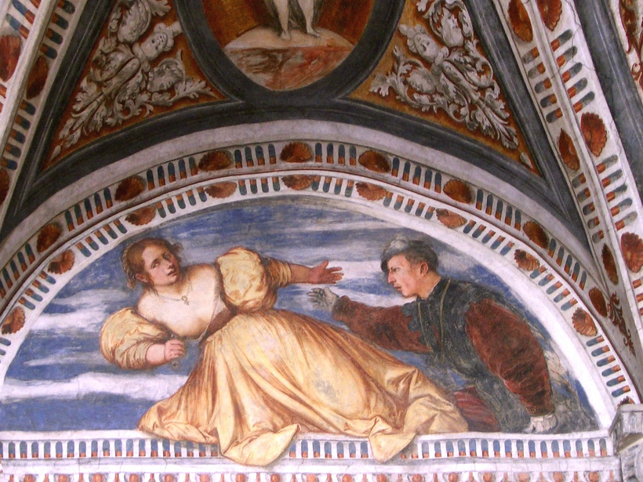
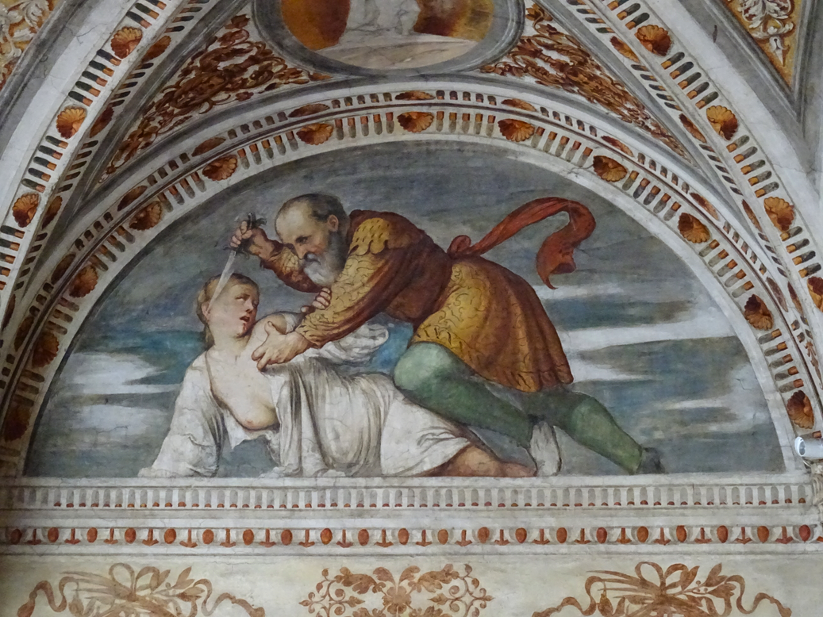
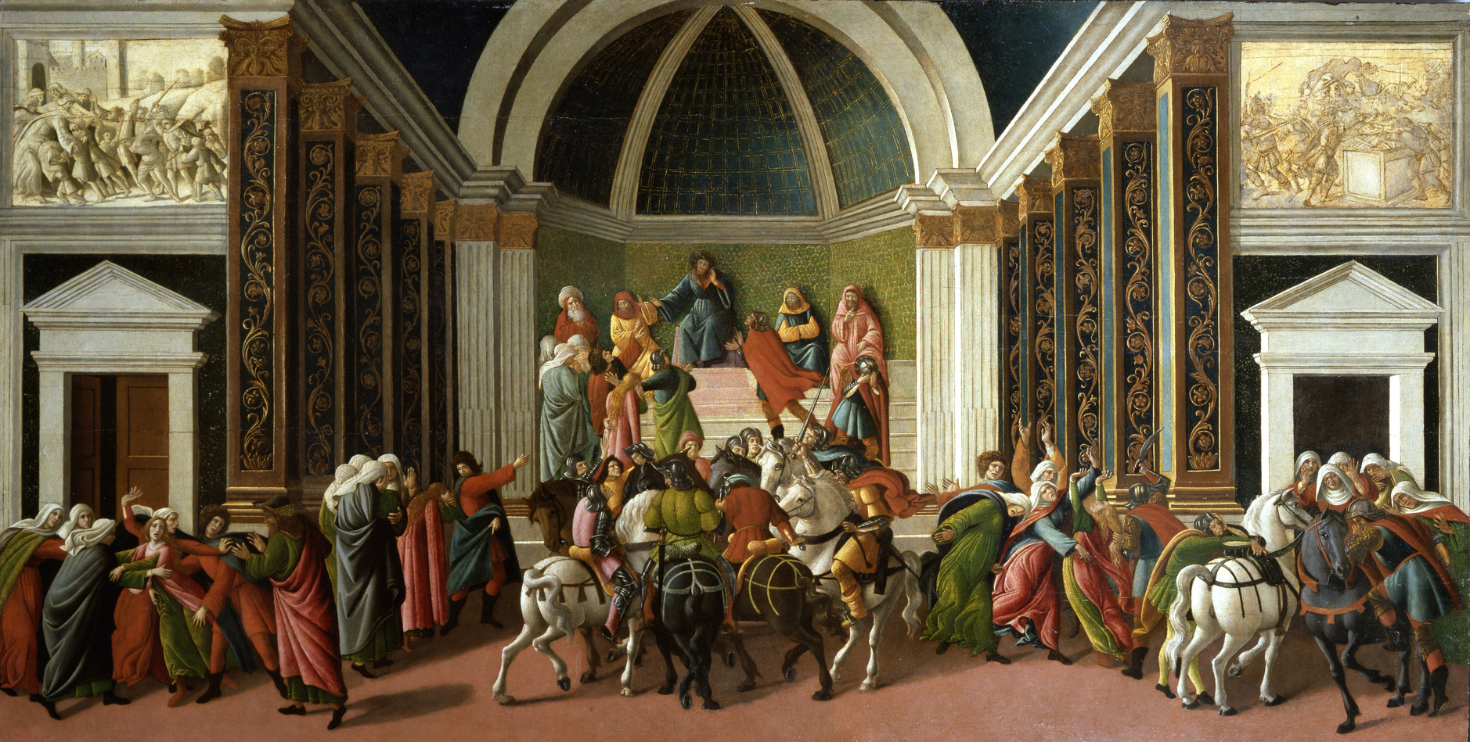
VIRTÙ ROMANA
STORIA DI LUCREZIA, BOTTICELLI, 1500-04, ISABELLA STEWART GARDNER MUSEUM, BOSTON.
STORIA DI VIRGINIA, BOTTICELLI, 1500-04, ISABELLA STEWART GARDNER MUSEUM, BOSTON.
UCCISIONE DI VIRGINIA E SUICIDIO DI LUCREZIA, ROMANINO, 1531-32, CASTELLO DEL BUONCONSIGLIO, TRENTO.

Slide 8
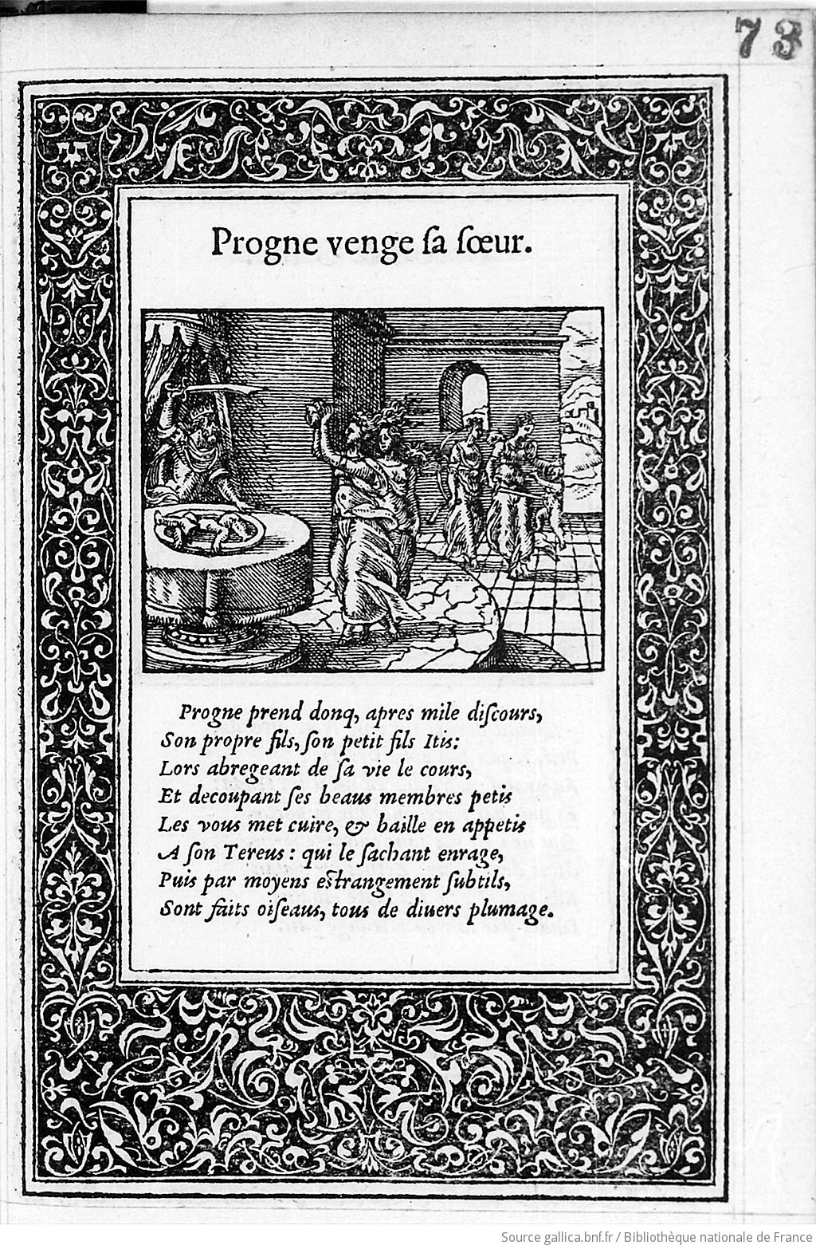
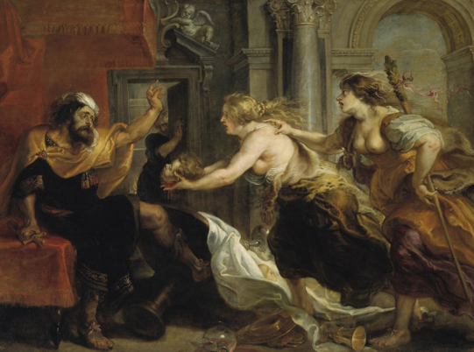
BANCHETTO ANTROPOFAGICO
LA MÉTAMORPHOSE D’OVIDE FIGURÉE, PROGNE VENGE SA SOEUR, JEAN DE TOURNES, XILOGRAFIE DI BERNARD SALOMON, 1557.
TEREO SCOPRE IL BANCHETTO, PETER PAUL RUBENS, 1636-38, MUSEO DEL PRADO, MADRID.

Slide 9
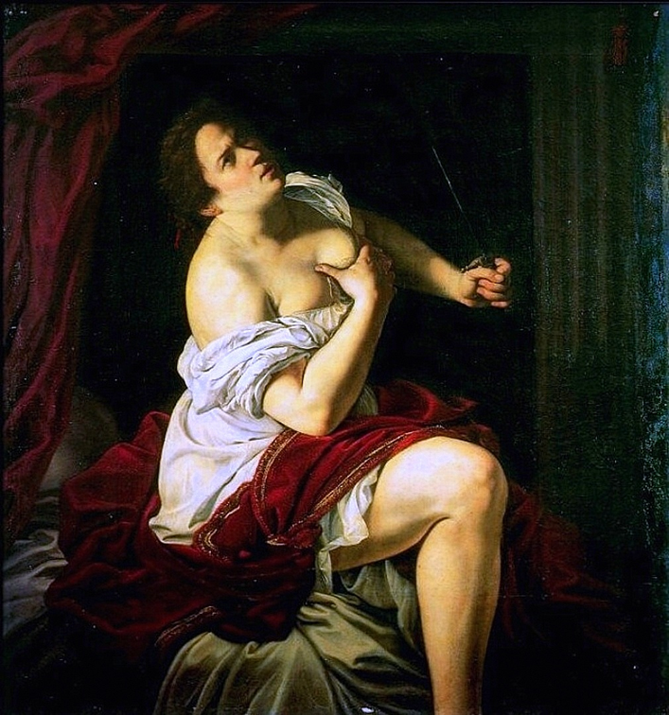
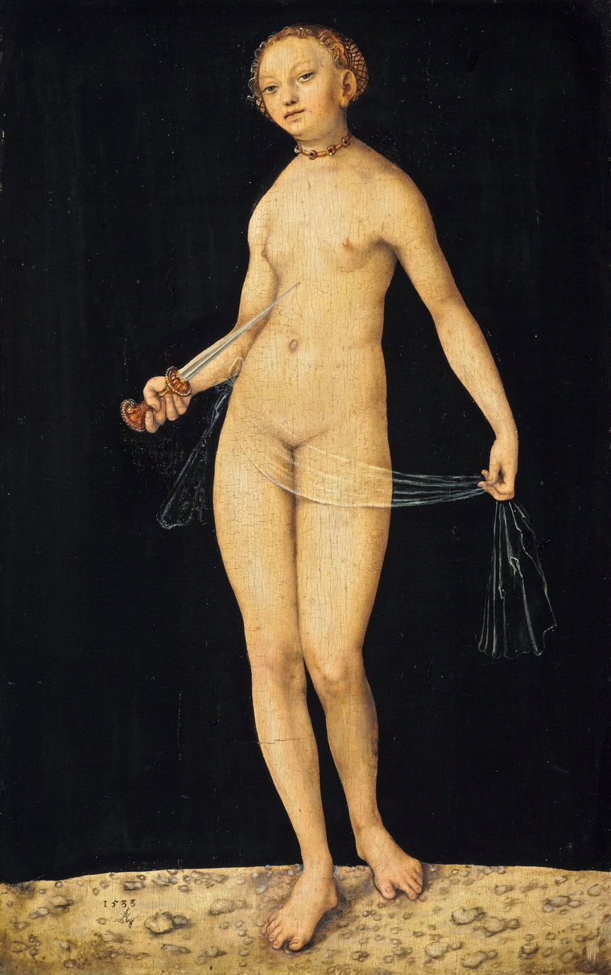
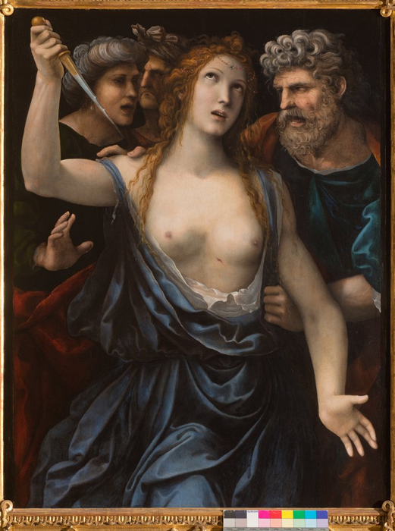
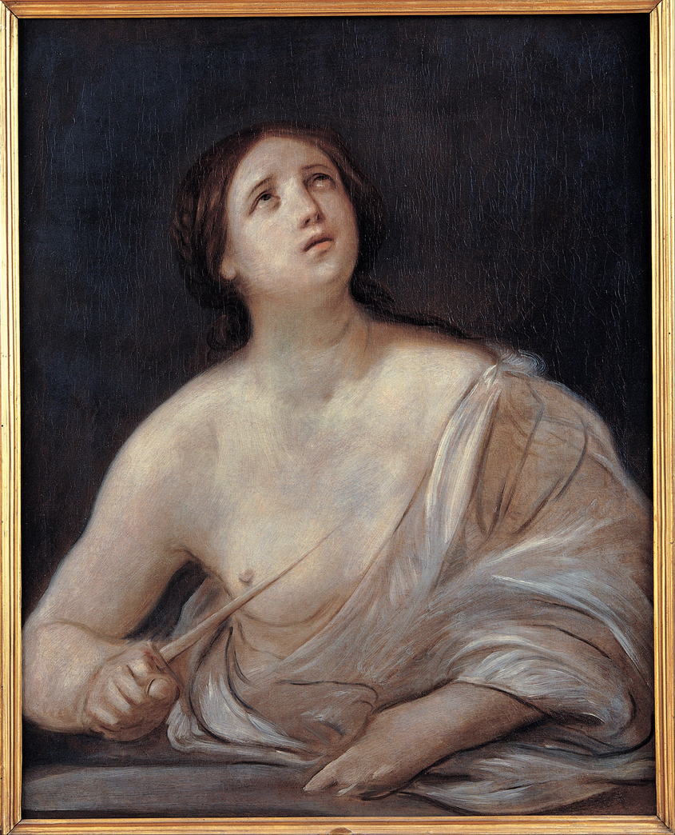
PUGNALE
LUCREZIA, ARTEMISIA GENTILESCHI, 1621, PALAZZO CATTANEO-ADORNO, GENOVA.
LUCRETIA, LUCAS CRANACH, 1533, STAATLICHE MUSEEN, BERLINO.
IL SUICÍDIO DI LUCREZIA, GUIDO RENI, 1640-1642, PINACOTECA CAPITOLINA, ROMA.
LA MORTE DI LUCREZIA, SODOMA, 1513, SZÉPMÛVÉSZETI MÚZEUM, BUDAPEST.

Slide 10
RIMEDIAZIONE SHAKESPEARIANA
TITUS ANDRONICUS, 1594

Slide 11
LAVINIA
Il corpo martoriato e la traiettoria di Lavinia diventano il punto di intersezione di tre grandi storie classiche. Il risultato è un esperimento di crudeltà iperbolica:
  Subisce lo stupro di Lucrezia.
  Subisce la mutilazione di Filomela e innesca la macchina della vendetta.
  Subisce la morte di Virginia.
violenza fisica - doppia mutilazione - virtù - morte inferta dal padre - vendetta - motore azione politica

Slide 12
LA PUDICITIA FEMMINILE
Lavinia diventa Roma
Tito:
Roma benigna (Kind Rome), che con tanto amore tenesti in serbo per la mia vecchiaia
questo conforto, che m’allieta il cuore!
Lavinia, vivi, e sopravvivi a lungo
ai giorni di tuo padre e all’eterna durata della fama, premio alla tua virtù!
Saturnino:
Tito Andronico, io ti rendo grazie, ora solo a parole, del favore fattoci oggi per questa elezione, con riserva di compensar coi fatti tanta tua gentilezza.
E intanto, Tito, come prima cosa, per avanzare di grado il tuo nome e la tua onorevole famiglia, farò Lavinia mia imperatrice e signora di Roma e del mio cuore, conducendola sposa al sacro Panteon.

Slide 13
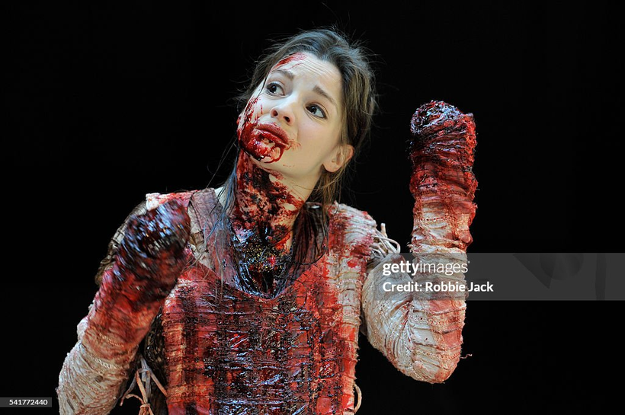
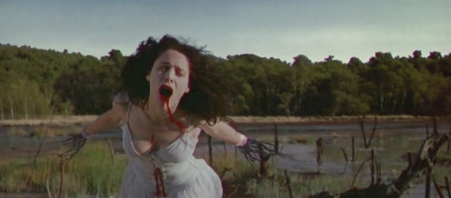
DOPPIA MUTILAZIONE
Marcus:
Parla, nipote mia gentile, dimmi: quali mani spietate ed inumane t’han così macellata e mutilata, t’hanno nudato il corpo di quelle sue due rame deliziose [...] Ma certo, un qualche Tereo t’ha stuprata, e, perché non potessi denunciarlo, t’ha tagliata la lingua!
Mia dolce Filomela… No, ché quella perdé solo la lingua, e poté con le mani, cucendo con pazienza la sua storia, comunicarla agli altri; ma a te, nipote cara, anche quel mezzo è precluso: un più callido Tereo, t’ha reciso quelle soavi dita che avrebbero saputo ricamare meglio di Filomela il tuo pensiero.
Flora Spencer-Longhurst nel ruolo di Lavinia, in William Shakespeare's Titus Andronicus,
diretto da Lucy Bailey, 2014.
Laura Fraser nel ruolo di Lavinia in Titus, diretto da Julie Taymor, 1999.

Slide 14
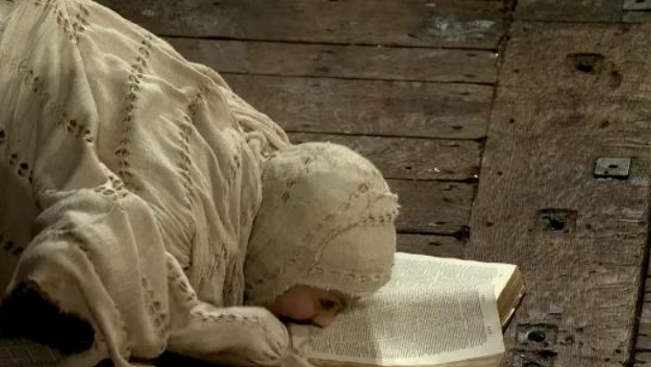
MODALITÀ COMUNICATIVA
Titus:
Smuove un libro… Che libro è quello, Lucio?
Lucio:
Le “Metamorfosi” di Ovidio, nonno.
Titus:
Questa è la tragica storia di Filomela [...] Ed ho paura proprio che uno stupro, figliola, è alla radice del tuo male.
Bambina mia, facci capire, su [...] qual nobile romano ha tanto osato da fare un tal ludibrio su di te. Che non sia stato forse Saturnino, sottrattosi furtivo dalla caccia, come dal campo si partì Tarquinio per peccare nel letto di Lucrezia?
Flora Spencer-Longhurst nel ruolo di Lavinia, in William Shakespeare's Titus Andronicus,
diretto da Lucy Bailey, 2014.
Indicazioni di scena: Lavinia prende il bastoncino con la bocca e, aiutandosi coi moncherini, scrive qualcosa sulla sabbia Stuprum. Chiron, Demetrius.

Slide 15
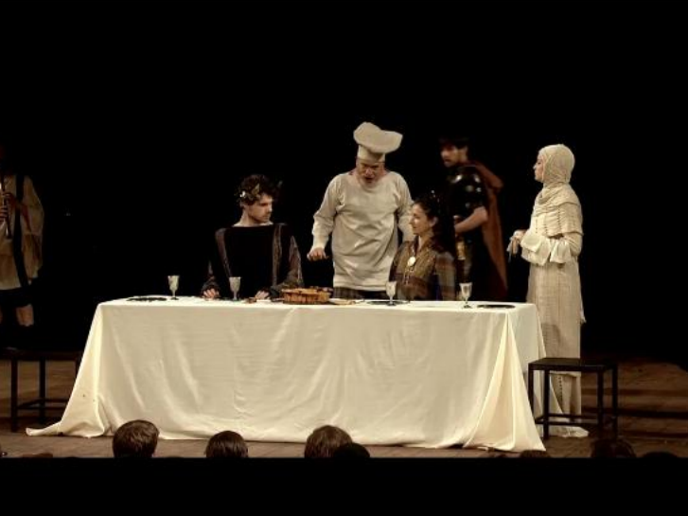
PUGNALE
Titus:
Imperiale signore, una domanda. Toglimi questo dubbio: fu ben fatto da parte di Virginio uccidere sua figlia, furibondo perché ella era stata violentata, macchiata nell’onore e deflorata?
Saturninus:
Direi di sì, Andronico, fu ben fatto. Perché sua figlia non sopravvivesse alla vergogna, e con la sua presenza non rinnovasse di continuo a lui quel dolore.
Titus:
Muori, muori, Lavinia, e con te muoia la tua ignominia, e con la tua ignominia muoia anche il dolore di tuo padre.
William Shakespeare's Titus Andronicus,
diretto da Lucy Bailey, 2014.

Slide 16
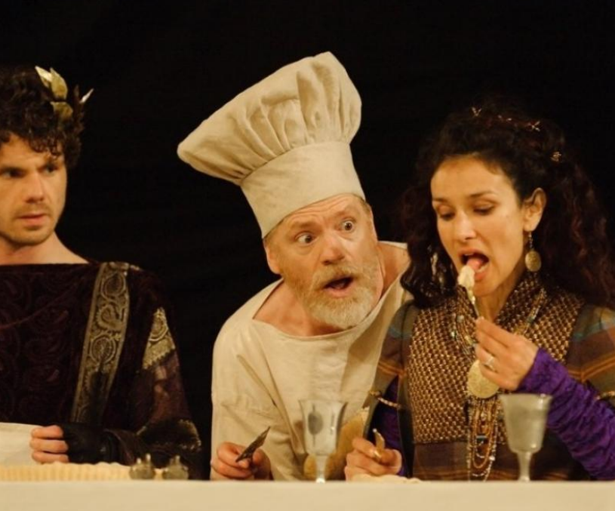
VENDETTA
Titus:
Ascoltatemi bene, scellerati: triturerò le vostre ossa in polvere, e con essa, impastata al vostro sangue, farò una pasta e con questa una sfoglia per fare delle vostre teste infami due pasticci farciti (coffin), e inviterò quella puttana della vostra madre a ingoiare la stessa sua progenie.
William Shakespeare's Titus Andronicus,
diretto da Lucy Bailey, 2014.

Slide 17
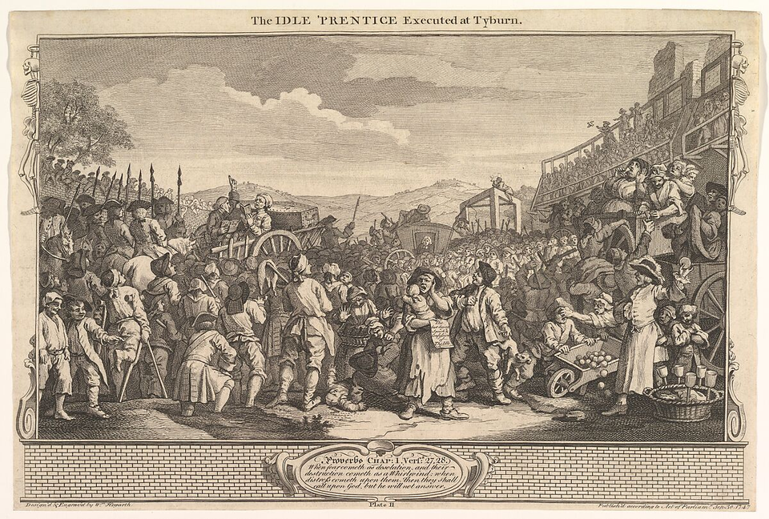
PERCHÉ ESASPERARE LA VIOLENZA?
The Idle Prentice Executed at Tyburn: Industry and Idleness, plate 11. William Hogarth, 1747, British Museum.
“Che egli sia ricondotto al palazzo dal quale proveniva, e da lì al luogo dell'esecuzione, dove sarà impiccato finché non sia semivivo, le sue membra amputate, le sue viscere gettate nel fuoco, la sua testa mozzata, il suo corpo diviso in quattro parti separate e collocate in quattro luoghi distinti.”
-State Trials.

Slide 18
TITUS (1999)
Julie Taymor
Nel film, Taymor sceglie di non mostrare lo stupro di Lavinia, bensì usa una serie di inquadrature surreali e astratte per esprimere l'orrore di Lavinia.
La scena si focalizza sul suo stato interiore e raffigura la violenza emotiva che subisce come una proiezione della sua coscienza, il suo messaggio intessuto.
È il gesto filmico esatto della tessitura di Filomela, la violenza viene narrata dall'interno della vittima, non osservata dall'esterno.

Slide 19
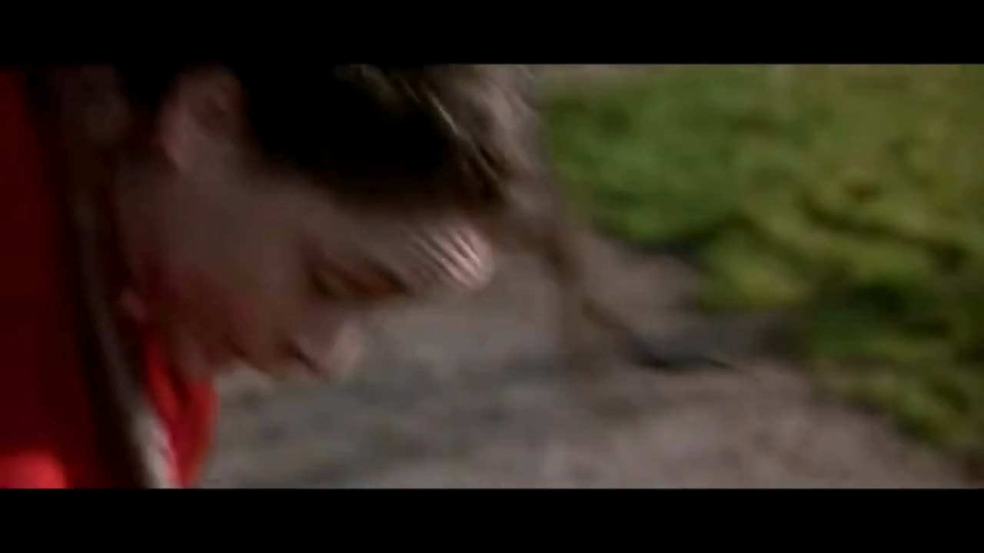
TITUS (1999)
Julie Taymor

